Slide 1
AI 기반 하수관로 CCTV 영상 자동분석 시스템
감독자가 40시간 보던 영상을, 이제 확인만 하면 됩니다
수도권동부환경본부 환경시설관리처 시설사업5부
수어사이트 스쿼드(Sewer Sight Squad)
Notes:
인사와 팀 소개. 10초 안에 넘어간다.

Slide 2
Ⅰ. 개요
지금은 사람이 영상을 처음부터 끝까지 봅니다
40시간
숙련도 편차
수기 작성
현장 1개소(30km)
판독 소요시간 / 1인
검토자에 따라
누락·오분류가 갈린다
관경·거리·관로번호를
손으로 옮겨 적는다
영상을 다 볼 필요 없이, 봐야 할 곳만 보게 하자
Notes:
30초. 세 가지 문제를 빠르게 짚고 마지막 한 줄로 목적을 못박는다.

Slide 3
Ⅰ. 개요
작은 검증에서 시작해 본격 구축까지
1단계
생성형 AI 직접 판독
~2026 상반기
→ 신설관로에서 가능성 확인
2단계
공공데이터 51만장으로 딥러닝 학습
2026 하반기
→ 노후관로·위치까지 확장
3단계
판독기 3중 구조로 통합
현재
→ 감독자는 확인만
Notes:
30초. "작년엔 생성형 AI였는데 왜 YOLO냐"에 미리 답하는 슬라이드. "작게 검증하고 크게 키웠다"는 서사로 말할 것.

Slide 4
Ⅱ. 시연
지금 보실 화면은 이 노트북 한 대에서 돕니다
GPU 서버를 쓰면 더 빠르지만 월 비용이 발생합니다.
시범 단계에서는 로컬 CPU만으로 동작하도록 만들었습니다.
비용
관로 위치·GPS가 담긴 영상이 외부로 나가지 않습니다.
망분리 환경에서도 그대로 쓸 수 있습니다.
보안
서버가 준비되면 그쪽 GPU로 넘기는 경로도
설계에 들어 있습니다.
확장
프레임당 약 0.44초 — 6분 영상이 1~2분이면 끝납니다
Notes:
20초. 변명이 아니라 "설계 선택"으로 말할 것. 이걸 미리 말해두면 "왜 느리냐"는 질문을 막는다.

Slide 5
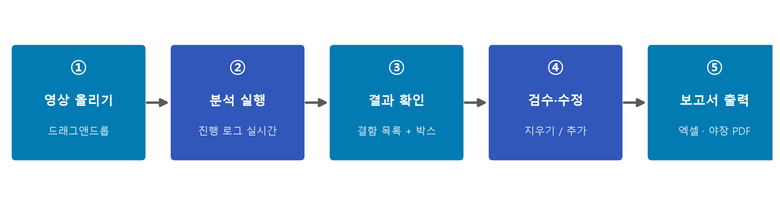
Ⅱ. 시연
이 다섯 단계가 전부입니다
▶ 시연 영상 삽입 자리
(30~60초 · 사전 녹화본)
Notes:
60초. 말은 최소로. 영상이 다 말해준다. 40시간이 몇 분으로 줄어드는 것이 눈에 보이게 하는 것이 목적.
※ 발표 전 이 자리에 녹화 영상을 삽입할 것.

Slide 6
Ⅲ. 어떻게 동작하나
방금 보신 것을 단계별로 다시 보겠습니다
①~⑤ 전 과정이 감독자 1인 조작만으로 끝납니다
Notes:
40초. 여기서부터 '되짚기' 파트로 전환. 각 단계에 기술 설명을 얹어 간다.

Slide 7
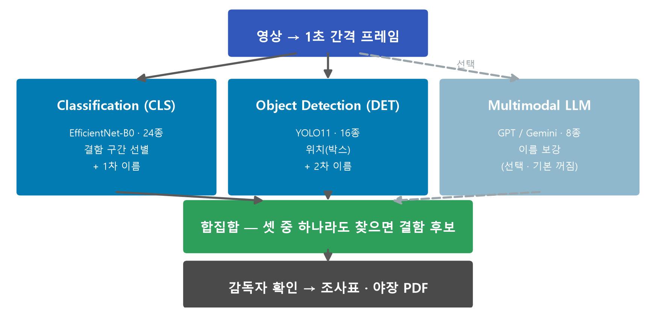
Ⅲ. 어떻게 동작하나
성격이 다른 판독기 셋이 같은 화면을 봅니다
Notes:
60초. 이 발표의 핵심 슬라이드. 세 가지를 말한다.
1) 셋이 각자 독립적으로 본다 — 하나가 놓쳐도 다른 쪽이 잡는다
2) 결과는 합집합 — 놓치는 것을 줄이는 쪽으로 설계했다. 검수자가 지우는 편이 못 찾는 것보다 낫다
3) LLM은 껐다 켤 수 있다 — 외부 API라 망분리 환경 고려

Slide 8
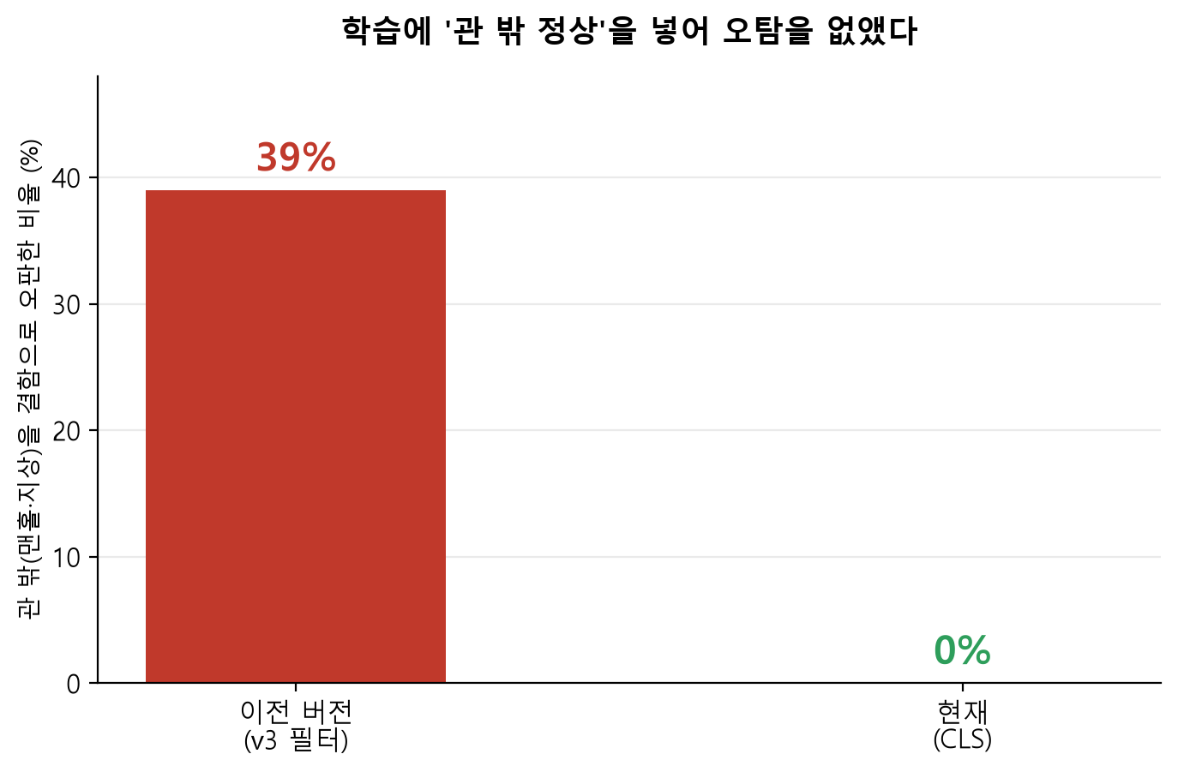
Ⅲ. 어떻게 동작하나
CLS — 볼 곳을 고르고 이름을 답니다
학습 데이터
24클래스 11,495장
결함 종류당 400장으로 균등화
모델
EfficientNet-B0 · 384px
Colab T4
핵심 설계
정상의 20%를 '관 밖(맨홀·지상)'으로
Notes:
40초. 관 밖 오탐 39%→0%가 이 설계의 결과. '맨홀이나 지상 장면을 결함으로 잘못 잡던 문제를 없앴다'로 말하면 쉽다.

Slide 9
Ⅲ. 어떻게 동작하나
DET — 결함의 위치를 찾아 표시합니다
18클래스 133,961장
공공데이터포털 51만장에서 선별
학습 데이터
YOLO11-L · 960px · 50 epoch
학습 약 29시간
모델
mAP50 0.703
결과
공공데이터포털 하수관로 이미지 51만장 활용
Notes:
40초. 가점 항목(공공데이터 활용)을 여기서 한 줄로 연결한다.

Slide 10
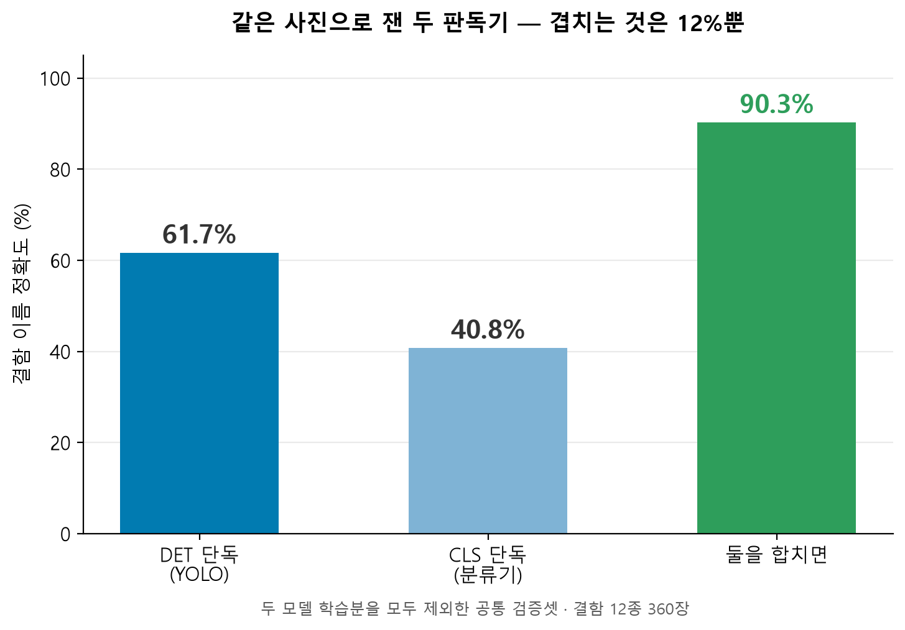
Ⅲ. 어떻게 동작하나
둘을 합치면 놓치는 것이 크게 줄어듭니다
겹치는 것은 12%뿐
두 판독기가 거의 다른 결함을 맞힙니다
구간은 놓치지 않습니다
CLS 기준 23종 전부 탐지율 80% 이상
(14종은 100%)
※ 검증 데이터셋 기준 실측
Notes:
50초. 핵심 메시지는 '겹치는 게 12%뿐'.
※ 정직하게: 이 값은 잘라놓은 사진 기준이고 연속 실영상 검증은 다음 단계다. 질문 받으면 그렇게 답한다.

Slide 11
Ⅲ. 어떻게 동작하나
손으로 옮겨 적던 항목이 자동으로 채워집니다
영상 자막에서 읽어오는 10항목
· 관로번호
· 관경
· 거리
· 현장명
· 상류·하류 맨홀번호
· 조사일자
야장 PDF 출력물
스크린샷 자리
· 관종
· 배수방식
· 주행방향
· 위경도
실물 조사 서식과 같은 A4 양식으로
바로 출력됩니다
Notes:
40초. 야장 PDF를 크게 보여준다. '자막 → 야장 칸' 화살표를 넣으면 이해가 빠르다.
※ 발표 전 야장 PDF 스크린샷을 오른쪽에 넣을 것.

Slide 12
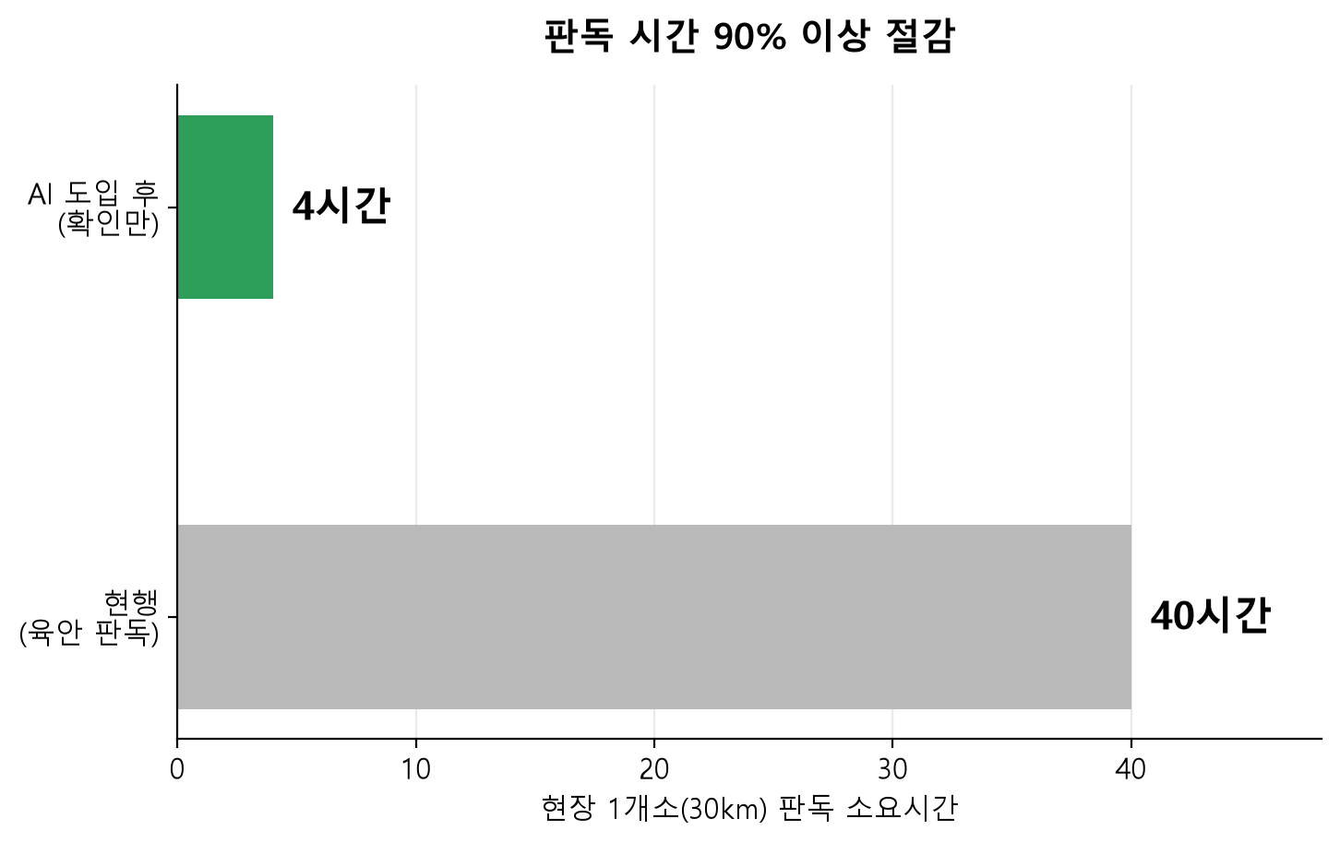
Ⅳ. 결론
판독 시간을 90% 이상 줄입니다
구분
현행
도입 후
감독자 역할
전담 판독
AI 결과 최종 승인
보고서 작성
수기 작성
자동 생성
판독 일관성
숙련도에 따라 상이
표준 기준 일괄 적용
Notes:
40초. 팀의 대표 슬라이드. 40시간 → 4시간을 강조.

Slide 13
Ⅴ. 향후계획
시범 적용에서 전국 확산까지
① 2026
② 2027
③ 2028~
개발 · 시범
고도화 · 확산
업무 확대
수도권동부환경본부 관할
관로 현장 시범 적용
사용자 피드백 반영
본사 및 전국 지역본부 배포
노후하수관로 진단
상태등급 자동평가 연계
Notes:
30초. 확산성 항목(20점) 보강용. 빠르게 넘어간다.

Slide 14
감독자가 40시간 보던 영상을,
이제 확인만 하면 됩니다
감사합니다
Notes:
20초. 질의응답으로 넘어간다.

